Slide 1


Inteligencia Artificial
Clase 25: aprendizaje por refuerzo II

Slide 2

Para el día de hoy…
Aprendizaje por refuerzo

Slide 3
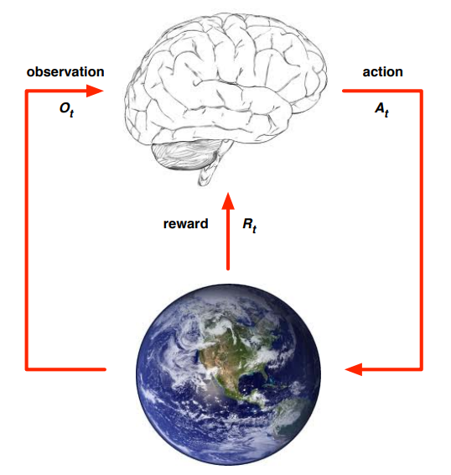
Aprendizaje por refuerzo
Un agente recibe retroalimentación en la forma de recompensas
La utilidad del agente está definida por una función de premio
El agente debe actuar de forma que maximice el valor esperado de las recompensas
Todo el aprendizaje está basado en los ejemplos observados

Slide 4
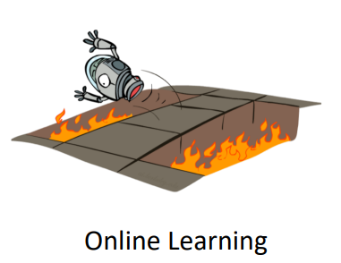
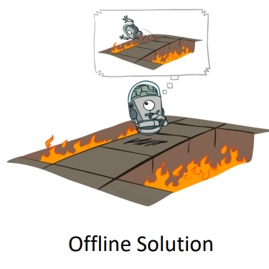
Procesos de decisión de Markov
Los elementos
Un conjunto de estados $s∈S$
Un conjunto de acciones $a∈A$
Un modelo T(s,a,s’)
Una función de recompensa $R(s,a,s^{′})$
Un estado inicial
Tal vez un estado terminal
La meta es encontrar una política $π^{∗}:S→A$
En aprendizaje por refuerzo T o R son desconocidos

Slide 5
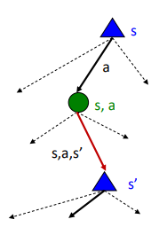
Cantidades optimas
El valor o utilidad de un estado $s$
$V^{∗}\left(s\right)=$ utilidad esperada iniciando en s y actuando de forma óptima
El valor o utilidad de un estado q
$Q^{∗}\left(s,a\right)=$ utilidad esperada iniciando con la acción a desde el estado s y actuando de forma óptima posteriormente
La política óptima
$π^{∗}\left(s\right)=$ acción óptima desde el estado s

Slide 6
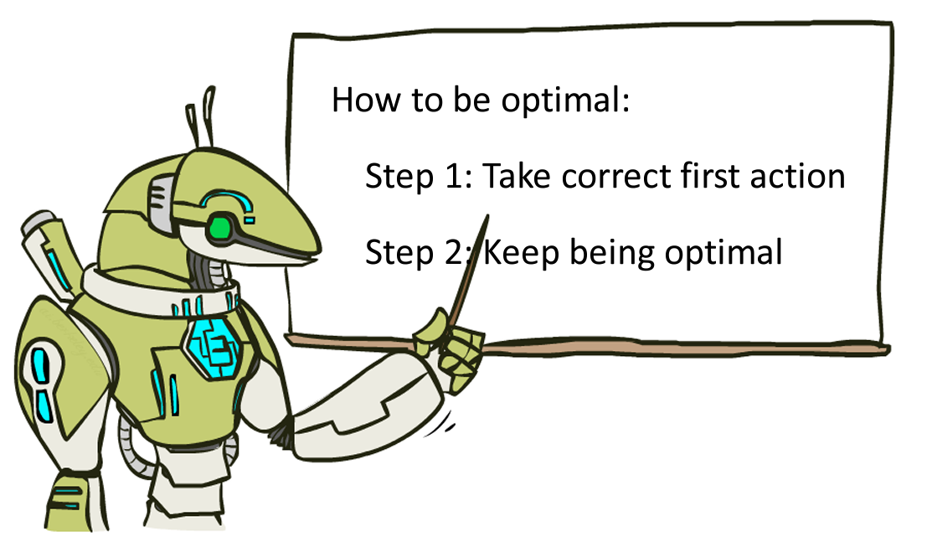
El truco en aprendizaje por refuerzo

Slide 7

Óptimo
Definición de optimalidad a través de recurrencias de expectimax da una relación de ver un paso adelante para relacionar utilidades óptimas
$V^{∗}\left(s\right)=\max_{a} Q^{∗}(s,a)$
$Q^{∗}\left(s,a\right)=\sum_{s′}{T(s,a,s^{′})}[R\left(s,a,s^{′}\right)+γV^{∗}\left(s^{′}\right)]$
$V^{∗}\left(s\right)=\max_{a} \sum_{s′}{T(s,a,s^{′})}[R\left(s,a,s^{′}\right)+γV^{∗}\left(s^{′}\right)]$
Estás son las ecuaciones de Bellman

Slide 8
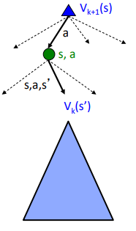

Iteración de valor
$V_{k}(s)$ es el valor óptimo de $s$ si el juego termina en $k$ pasos y usar expectimax para solo k pasos
Iniciamos con $V_{0}\left(s\right)=0:$ ya no hay tiempo y entonces la suma de recompensas esperadas es 0
Dado el vector de $V_{k}\left(s\right)$, hacer una iteración de expectimax desde cada estado
$V_{k+1}\left(s\right)=\max_{a} \sum_{s′}{T(s,a,s^{′})}[R\left(s,a,s^{′}\right)+γV_{k}\left(s^{′}\right)]$
Repetir hasta convergencia

Slide 9

Métodos basados en política

Slide 10
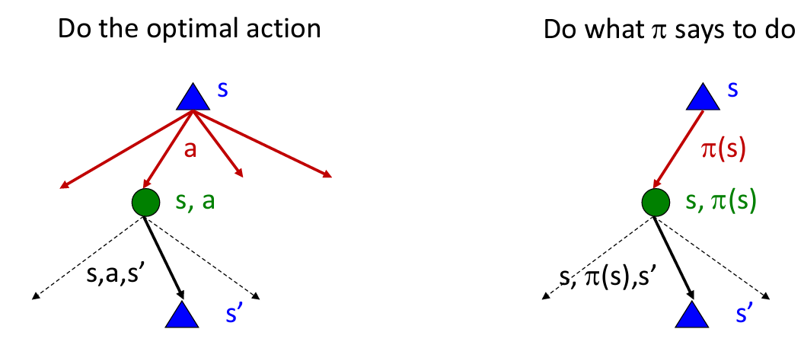
Políticas fijas
Expectimax calcula el máximo sobre todas las acciones para calcular la mejor acción
Si fijamos alguna política, el árbol es simple. Solo una acción por estado

Slide 11
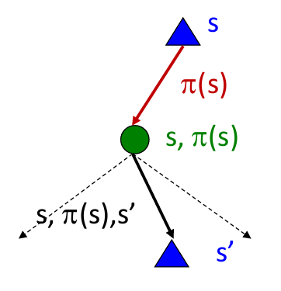

Utilidades para una política fija
Calcular la utilidad de un estado $s$ dada una política fija
Definir la utilidad de un estado $s$, bajo una política fija $π$
$V^{π}\left(s\right)=$valor esperado de las recompensas descontado inciiando en $s$ y siguiendo $π$
Relación recursiva
$V^{π}\left(s\right)=\sum_{s^{′}}{T\left(s,π\left(s\right),s^{′}\right)[R\left(s, π\left(s\right),s^{′}\right)+γV^{π}(s^{′})]}$

Slide 12
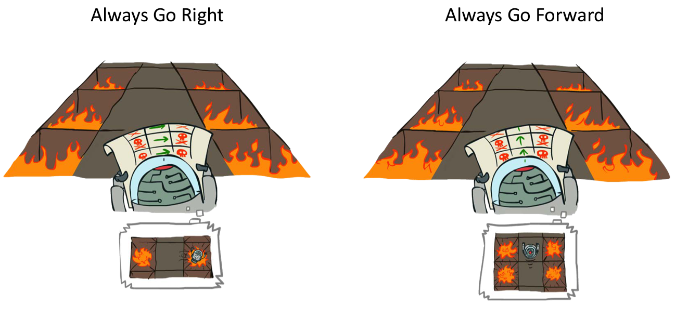
Ejemplo

Slide 13
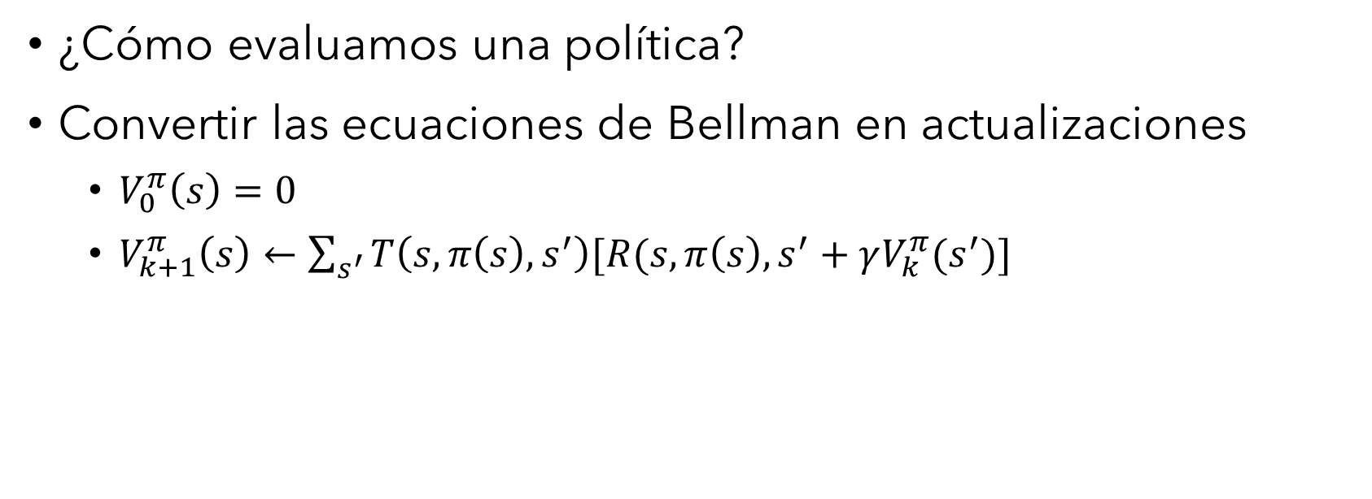
Evaluación de política
¿Cómo evaluamos una política?
Convertir las ecuaciones de Bellman en actualizaciones
$V_{0}^{π}\left(s\right)=0$
$V_{k+1}^{π}\left(s\right)←\sum_{s^{′}}{T\left(s,π\left(s\right),s^{′}\right)[R(s,π\left(s\right),s^{′}+γV_{k}^{π}(s^{′})]}$

Slide 14
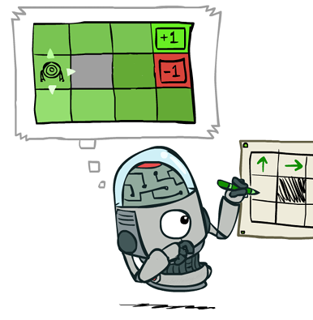

Calcular las acciones con los valores
Imaginemos que tenemos los valores óptimos $V^{∗}(s)$
Necesitamos realizar un mini-expectimax
$$π^{∗}\left(s\right)=\arg{\max_{a}{\sum_{s^{′}}{T\left(s,a,s^{′}\right)[R\left(s,a,s^{′}\right)+γV^{∗}(s^{′})]}}}$$

Slide 15

Calcular las acciones con los valores
Imaginemos que tenemos los valores óptimos $Q(s)$
Necesitamos realizar un mini-expectimax
$π^{∗}\left(s\right)=\arg{\max_{a}{Q^{∗}(s,a)}}$

Slide 16
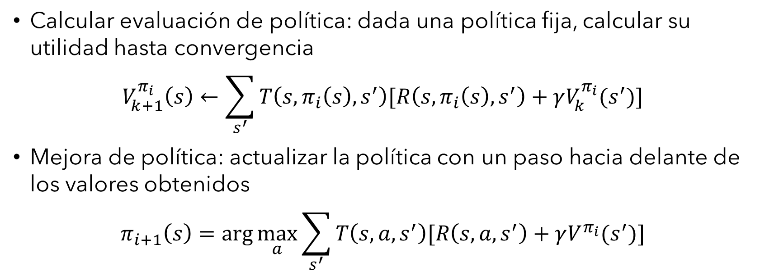
Iteración de política
Calcular evaluación de política: dada una política fija, calcular su utilidad hasta convergencia
$$V_{k+1}^{π_{i}}\left(s\right)←\sum_{s^{′}}{T\left(s,π_{i}\left(s\right),s^{′}\right)[R\left(s,π_{i}\left(s\right),s^{′}\right)+γV_{k}^{π_{i}}(s^{′})]}$$
Mejora de política: actualizar la política con un paso hacia delante de los valores obtenidos
$$π_{i+1}\left(s\right)=\arg{\max_{a}{\sum_{s^{′}}{T\left(s,a,s^{′}\right)[R\left(s,a,s^{′}\right)+γV^{π_{i}}(s^{′})]}}}$$

Slide 17
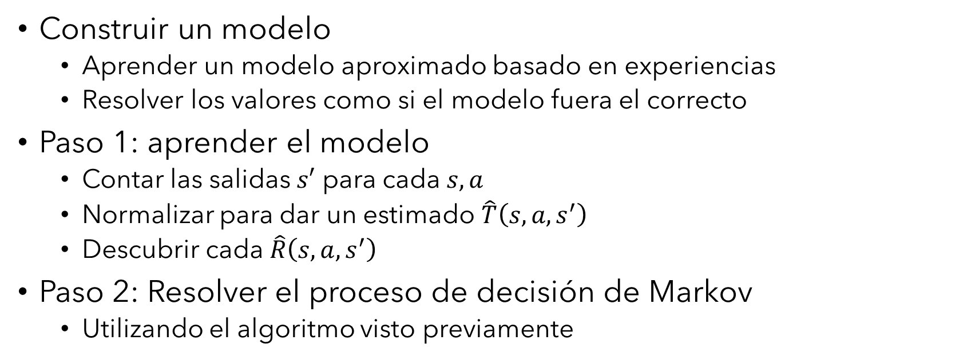
¿Y si no tenemos T o R?
Construir un modelo
Aprender un modelo aproximado basado en experiencias
Resolver los valores como si el modelo fuera el correcto
Paso 1: aprender el modelo
Contar las salidas $s′$ para cada $s,a$
Normalizar para dar un estimado $\hat{T}\left(s,a,s^{′}\right)$
Descubrir cada $\hat{R}\left(s,a,s^{′}\right)$
Paso 2: Resolver el proceso de decisión de Markov
Utilizando el algoritmo visto previamente

Slide 18

¿Y si el espacio de búsqueda es muy grande o continuo?

Slide 19

Se nos acabó el tiempo…

Slide 20
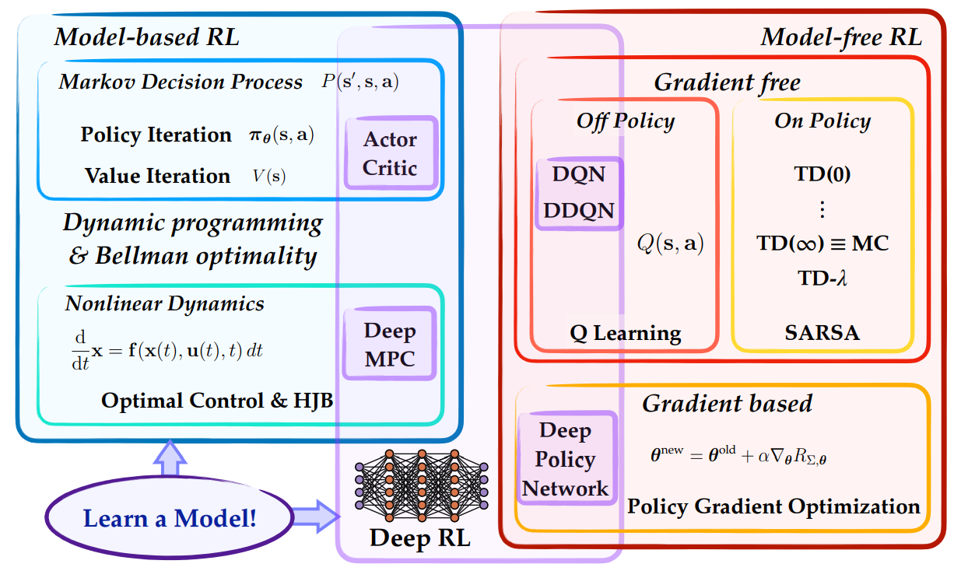
Taxonomía de los métodos

Slide 21
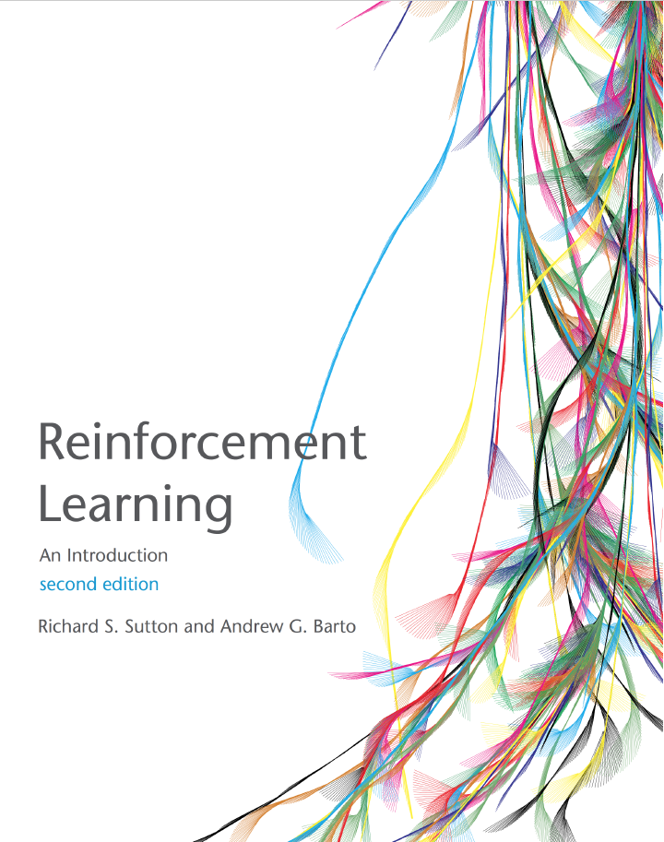
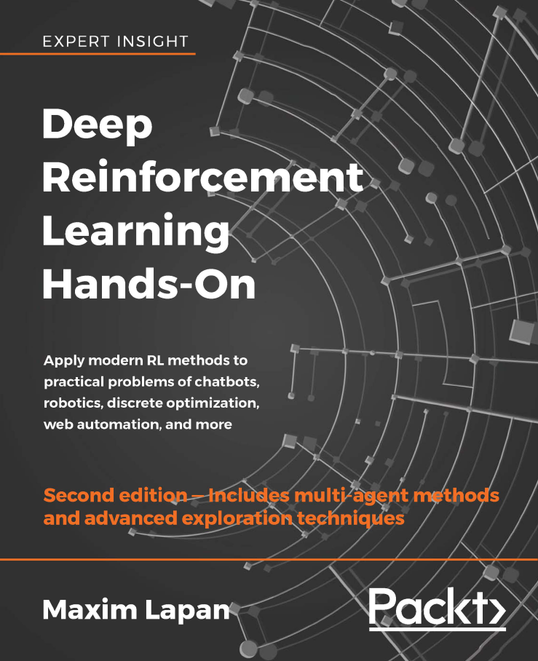
Recursos
Libro: Reinforcement Learning An introduction
Cursos de otras instituciones
UCL https://www.davidsilver.uk/teaching/
UC Berkeley https://rail.eecs.berkeley.edu/deeprlcourse/
Stanford https://web.stanford.edu/class/cs234/
University of Waterloo https://cs.uwaterloo.ca/~ppoupart/teaching/cs885-fall21/

Slide 22
Curso aprendizaje por refuerzo
Conceptos básicos
Métodos tabulares
Métodos aproximados
Aprendizaje por refuerzo profundo
Algoritmos evolutivos
Temas avanzados

Slide 23
Optimización multi-objetivo
Introducción
Conceptos básicos
Optimización numérica
Cómputo evolutivo
Optimización multi-objetivo
Eficiencia y no dominancia
Técnicas de escalarización
Técnicas de descenso y continuación
Algoritmos evolutivos multi-objetivo
Métodos interactivos
Métodos de toma de decisión multi-criterio
Métodos de agregación completa
Métodos de outranking
Métodos de nivel de aspiración
Caso de estudio y aplicaciones
Perspectivas y problemas abiertos

Slide 24

Para la otra vez…
Fundamentos filosóficos

